Slide 1
Carta al
director

Slide 2
Objetivo
Conocer la estructura de una carta al director.

Slide 3
¿Qué es?

Slide 4
Cartas al Director
Son textos que escriben los lectores para expresar su opinión, protesta, reivindicación, etc. sobre el asunto que consideren pertinente.
Aunque formalmente van dirigidos al director del periódico, en realidad su destino son los lectores en general

Slide 5
Características
Tienen la estructura de una carta: Vocativo
Deben ser breves e ir firmadas.
Requieren un lenguaje claro, sencillo y directo.

Slide 6
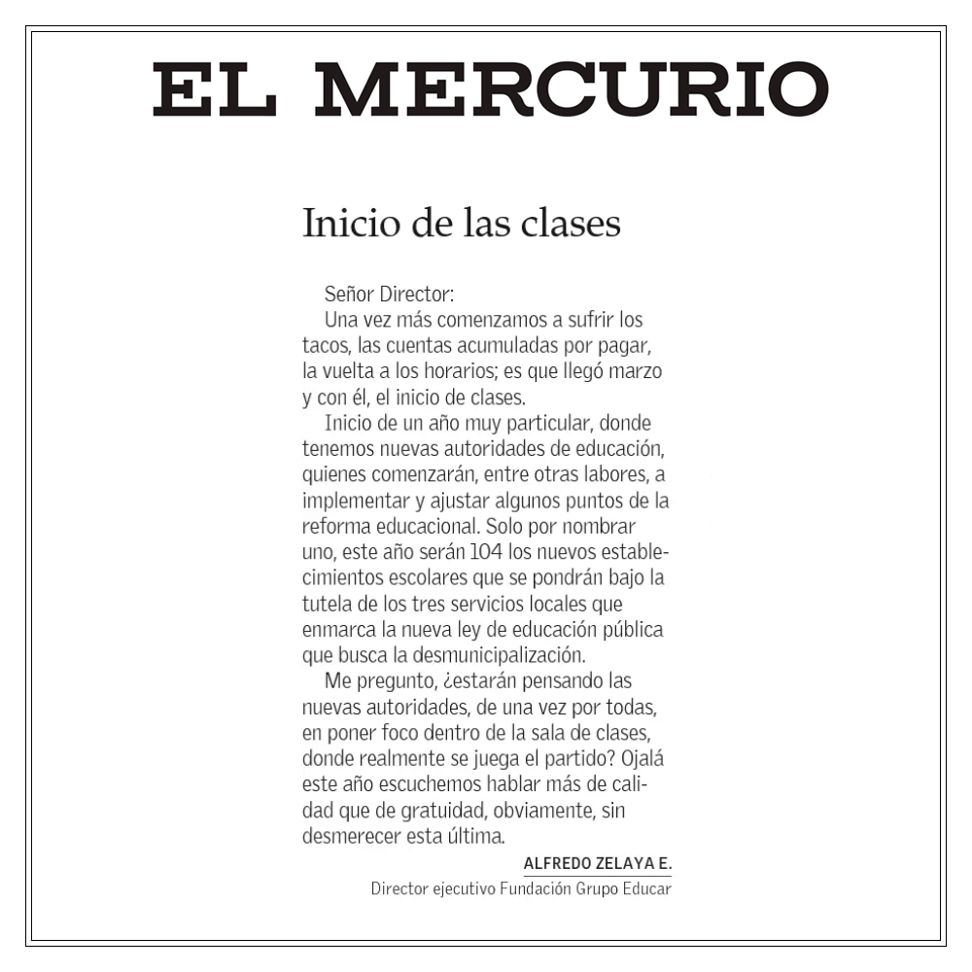

Slide 7
Actividad
Redacte en la diapositiva subsiguiente una carta al director de un periódico dando a conocer un hecho, molestia, informar o felicitar a alguien.
Para ello pueden usar como los ejemplos aquellas cartas que se encuentran en esta presentación.
INDICACIONES
- Buena ortografía
- Extensión de 10 líneas
- Iniciar con la estructura y el saludo
- Destinada al director de un periódico
- Es un texto original NO COPIADO

Slide 8
5 puntos | 2 puntos | 0 puntos
Redacta utilizando buena caligrafía y ortografía. | Redacta al menos 8 líneas con buena caligrafía o con al menos 8 faltas de ortografía. | El texto es poco legible y/o se presentan más de 8 faltas ortográficas.
Utiliza la estructura presente en esta presentación y sus características. | El texto se redacta como una carta, pero no mantiene las características de la “Carta al director”, de un diario. | El estudiante redacta un texto que se funde entre “Carta al director” y otro texto periodístico.
Escribe 10 líneas para dar a conocer su opinión, utilizando conciencia y una opinión válida. | Escribe menos de 8 líneas y la redacción no cuenta con coherencia o cohesión en sus ideas. | Escribe menos de 4 líneas o redacta un texto difícil de leer o sin ilación de sus ideas.
El texto es propio y es redactado en base a sus experiencias. | Se encuentra en un texto que es parte del estudiante y parte de otras fuentes. | El texto no es original y pertenece directamente a otras fuentes o es copiado

Slide 9
Redactar Carta al Director
___________
________________________________________________________________________________________________________________________________________________

